Slide 1

Wybrane aspekty działalności
Hel, 27 luty 2014 r.

Slide 2
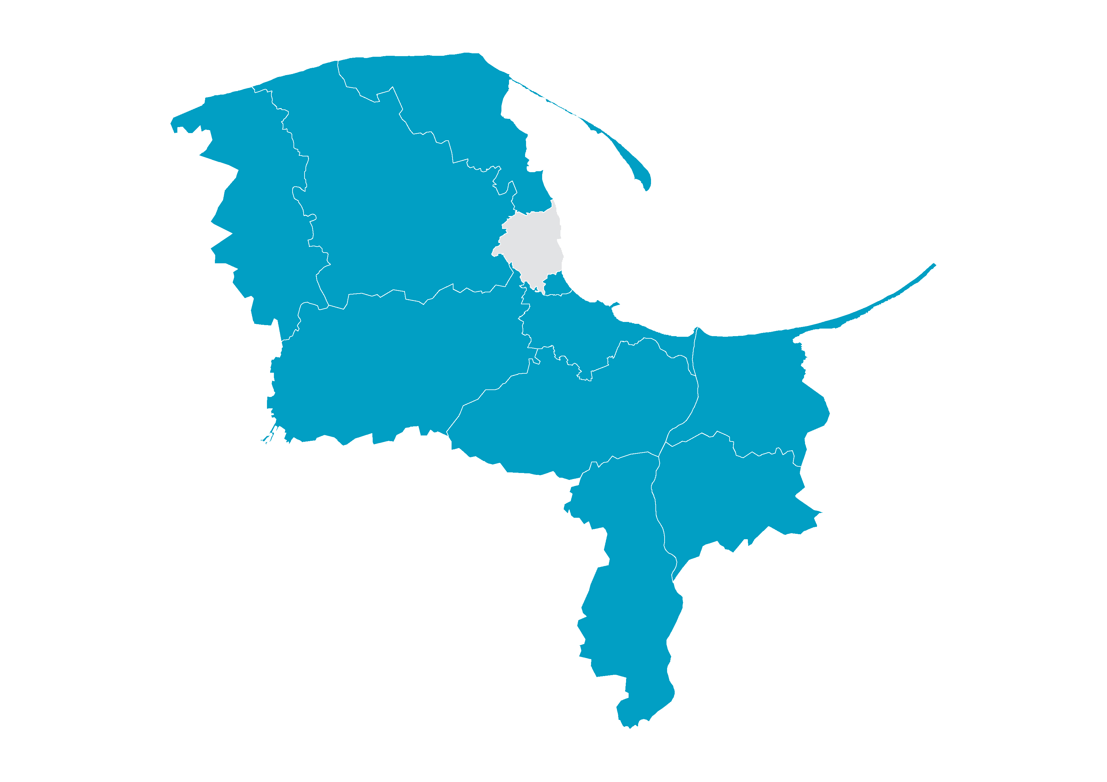
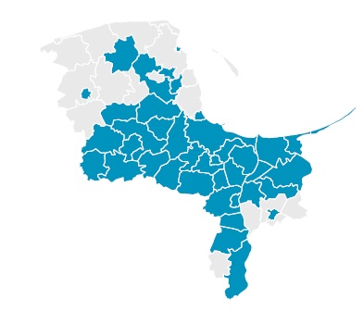
1,27 mln
mieszkańców
39 miast i gmin
+ 8 powiatów
+ członkowie wspierający + strategiczni partnerzy

Slide 3
Skąd zasięg GOM ?
Koncepcja Komisji Europejskiej i Eurostatu
Region Metropolitalny na bazie jednostek NUTS-3 (> 250 tys. mieszkańców)
Aglomeracja + pierścień ‘funkcjonalny’
  Eliminuje zakłócenia powodowane dojeżdżaniem do pracy
  Pozwala porównywać i interpretować różnice w PKB, danych nt. l. mieszkańców, patentów itd.

Slide 4
Obszar
Metropolitalny a
Rdzeń Metropolii
METROPOLITAN AREA | No. of inhabitants (th.)
 | Total | CORE CITY (%)
West Midlands | 2 600 | Birmingham 1 006 (39%)
Region of Stuttgart | 2 664 | Stuttgart 591 (22%)
Greater Manchester | 2 548 | Manchester 452 (18%)
Region Frankfurt / Rhein–Man | 2 185 | Frankfurt 653 (30%)
Region of Copenhagen | 1 594 | Copenhagen 504 (32%)
Gdańsk Metropolitan Area | 1 507* | Gdańsk 457 (30%) 3-City* 742 (49%)
Région urbaine de Lyon | 1 218 | Lyon 470 (39%)
Region of Rotterdam | 1 153 | Rotterdam 595 (52%)
Region of Hanover | 1 128 | Hanower 516 (46%)
Helsinki MA | 998 | Helsinki 565 (57%)
Metropolitan City of Bolonia | 955 | Bolonia 374 (39%)
Poznań Metro Area | 954 | Poznań 556 (58%)

Slide 5
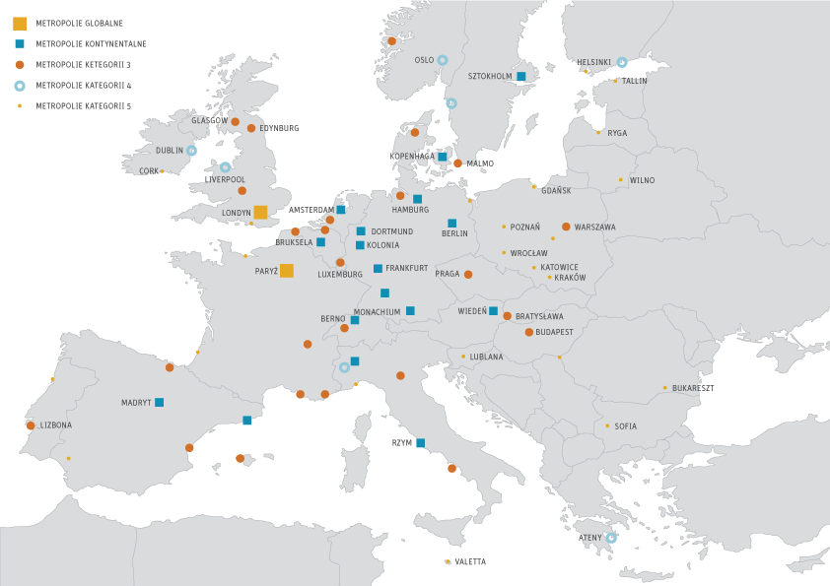

OBSZARY METROPOLITALNE W EUROPIE

Slide 6
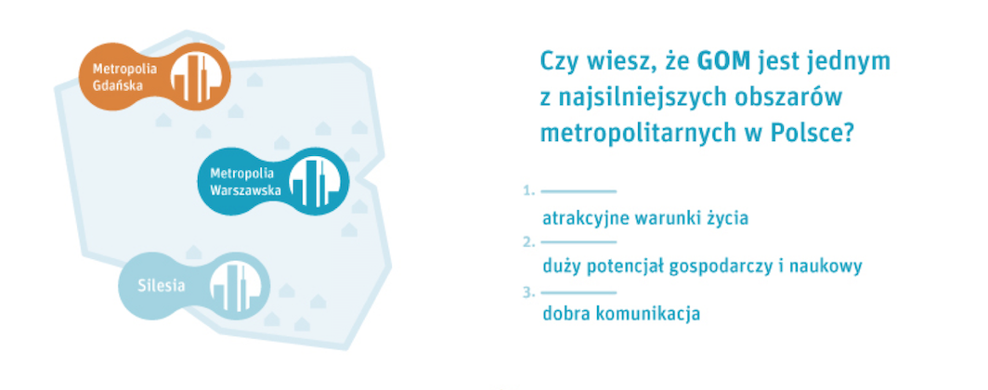
ROK 2013 – PRZEŁOMOWY DLA METROPOLII

Slide 7
Dofinansowania z UE
GOM zdobył dofinansowanie na trzy partnerskie projekty europejskie (na łączną kwotę 12 mln złotych).

Slide 8
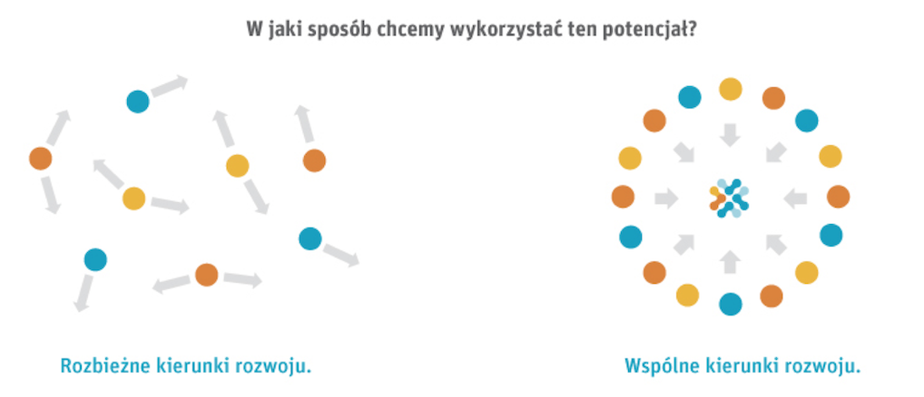

Slide 9
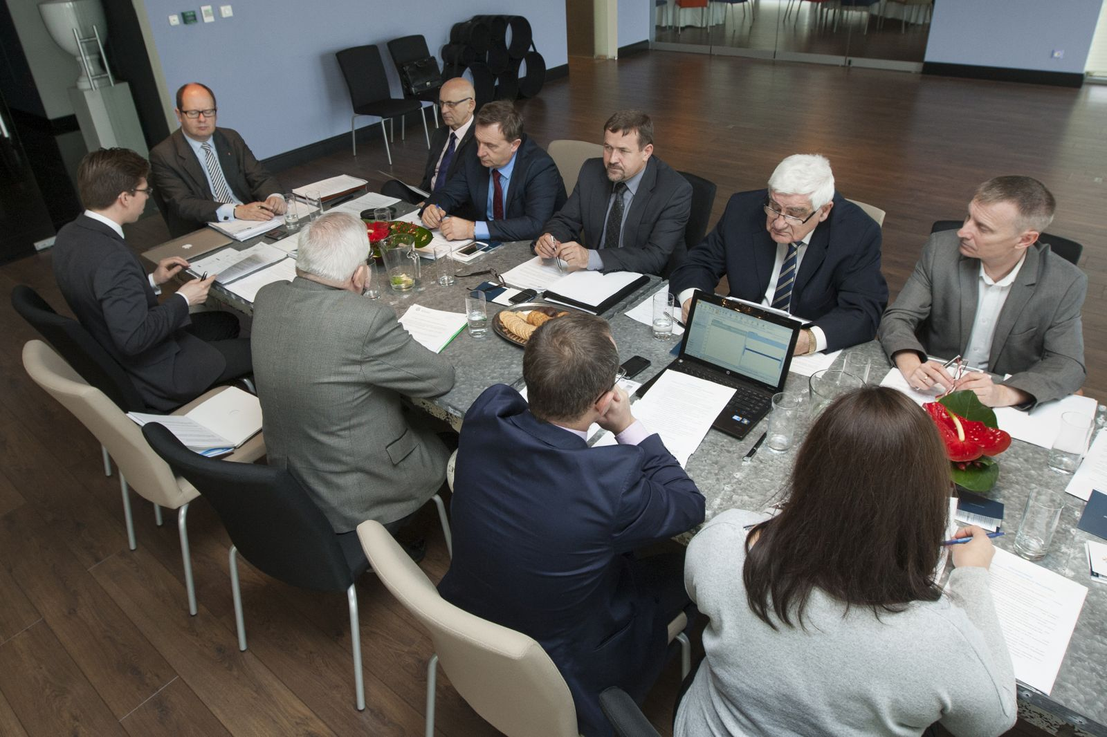


Strategia rozwoju metropolii
Rozpoczęcie projektu budowy Strategii Rozwoju Metropolii Gdańskiej do roku 2030.

Slide 10

Strategia rozwoju GOM!
• Samorząd Województwa
• Wojewoda Pomorski • Forum Rozwoju Aglomeracji Gdańskiej • Zrzeszenie Kaszubsko-Pomorskie • Gdańska Fundacja Innowacji Społecznej • Stowarzyszenie Dobra Edukacja • Instytut Kultury Miejskiej • Uniwersytet Gdański • Politechnika Gdańska • Gdański Uniwersytet Medyczny • Pracodawcy Pomorza • Grupa Lotos SA • Interizon Pomorski Klaster ICT • Port Lotniczy im. Lecha Wałęsy w Gdn • Zarząd Portu Morskiego w Gdańsku
• Fido Intelligence Sp. z o.o. • InnoBaltica Sp. z o.o. • Allcon Investment Sp z o.o. • Flextronics Sp. z o.o. • Olivia Business Center • Torus Sp. z o.o. • Gdańska Organizacja Turystyczna • Gdański Klub Biznesu

Slide 11




Ośrodek Wsparcia Ekonomii Społecznej
OWES

Slide 12

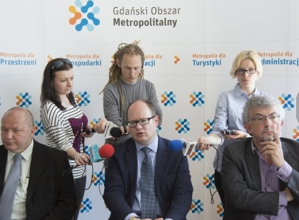
OWES wystartował
Działalność w całej metropolii rozpoczął Ośrodek Wsparcia Ekonomii Społecznej.
Koalicja zaangażowanych przedsiębiorców i aktywistów prowadzi prace z kilkudziesięcioma grupami osób z Trójmiasta i sąsiadujących z nim powiatów, aby rozwiązywać w nich problemy społeczne przez działalność biznesową, a nie pomoc społeczną.

Slide 13

Ośrodek Wsparcia Ekonomii Społecznej

Slide 14
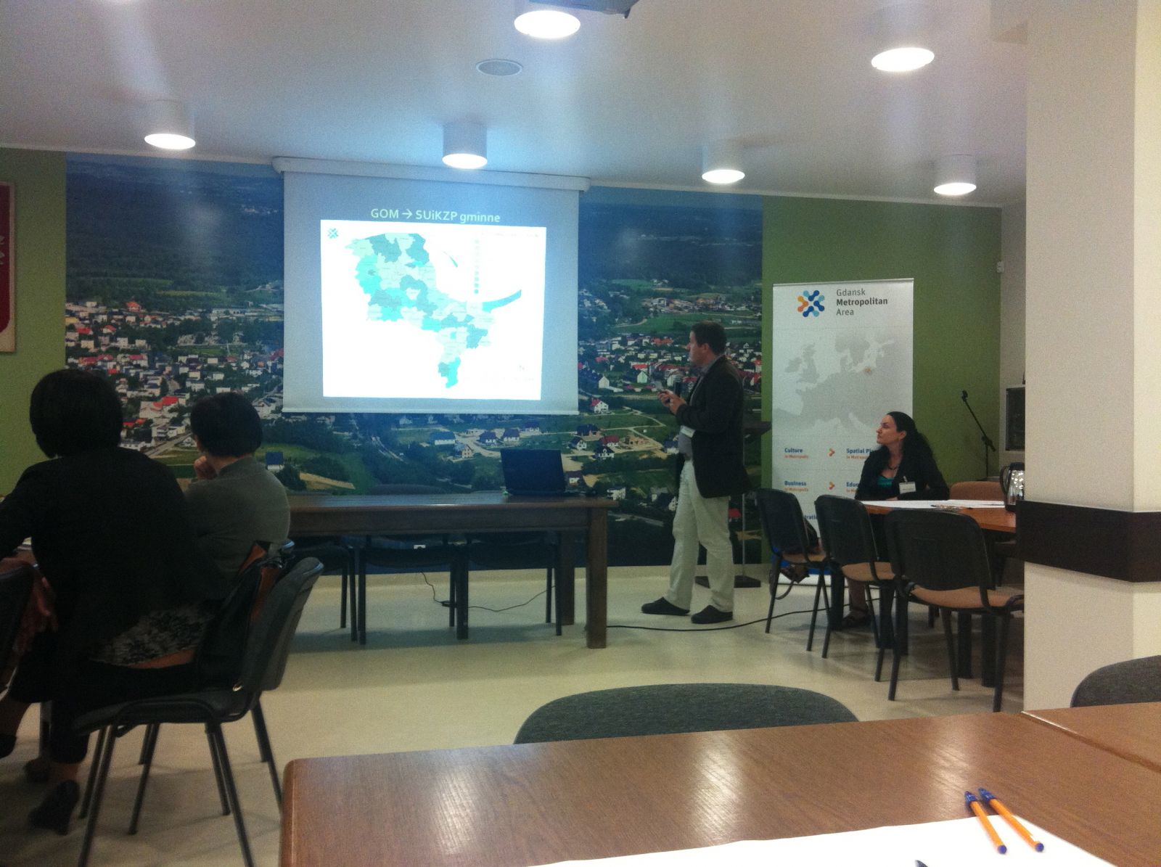
Seria warsztatów dot. planowania przestrzennego

Slide 15
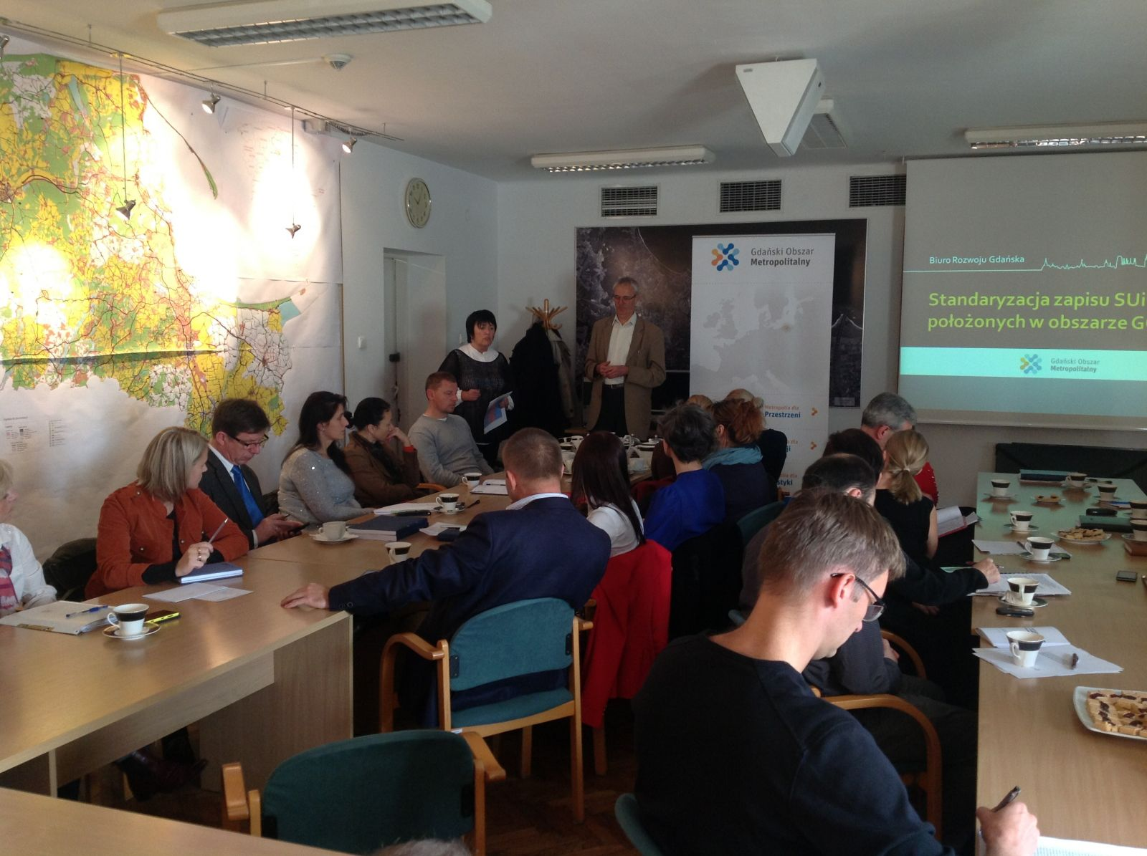
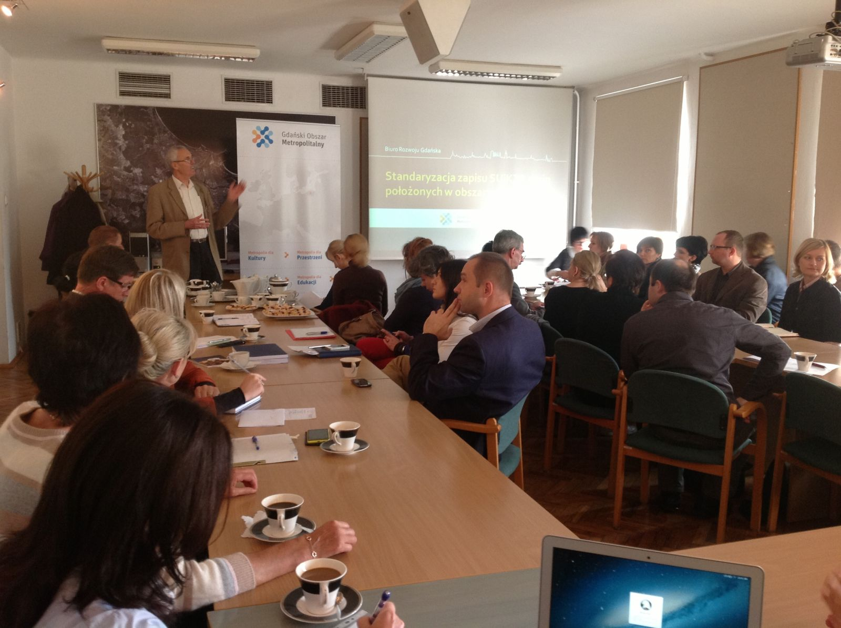
Jednolita dokumentacja planistyczna
Z sukcesem zakończono wielomiesięczne prace nad ujednoliceniem sposobu sporządzania podstawowych dokumentów planistycznych w gminach metropolii (również wspólnie z Gdynią)

Slide 16
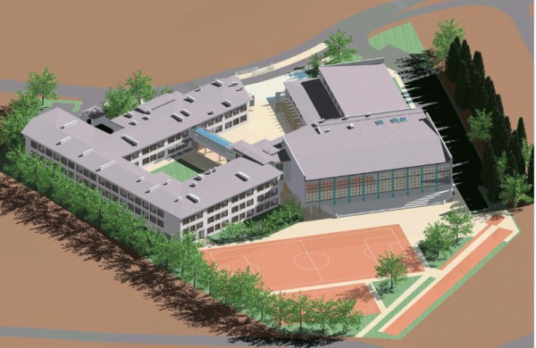
1. w Polsce szkoła 3 gmin

Slide 17
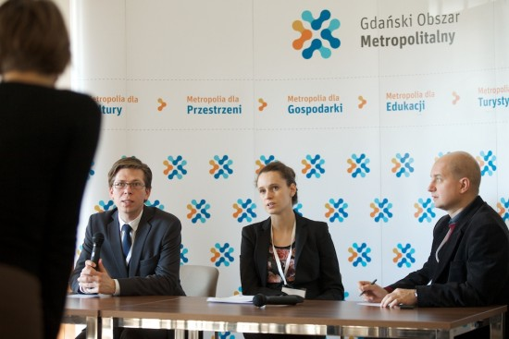

System monitoringu usług publicznych
Zaczęto wdrażać kompleksowy system monitoringu usług publicznych świadczonych przez samorządy metropolii. W projekcie Metropolitalnej Platformy Praktyk Samorządowych objęta jest też Gdynia, jako członek Polskiej Unii Mobilności Aktywnej, która jest partnerem GOM w tym projekcie.

Slide 18
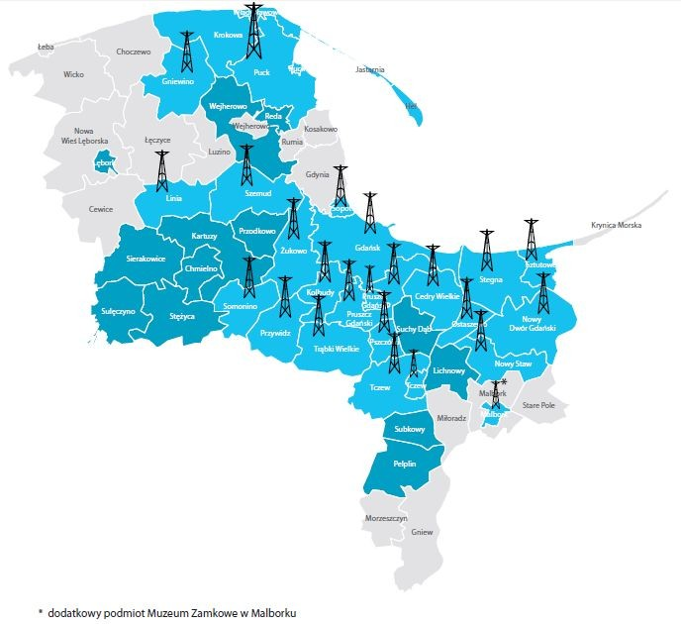
Wspólne zamówienia energii elektrycznej
Na jeszcze większą niż w ub. roku skalę przeprowadzono grupowe zamówienia energii elektrycznej, dzięki czemu gminy i powiaty metropolii osiągną w 2014 r. 12 milionów złotych oszczędności.
Ceny na 2014 r. :
GOM: 255,16 zł/MWh (dostawa + przesył)
Forum NORDA: 257,19 zł/MWh (dostawa)

Slide 19
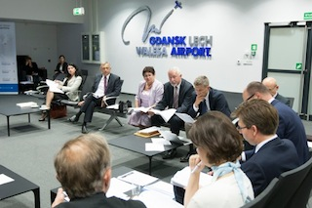
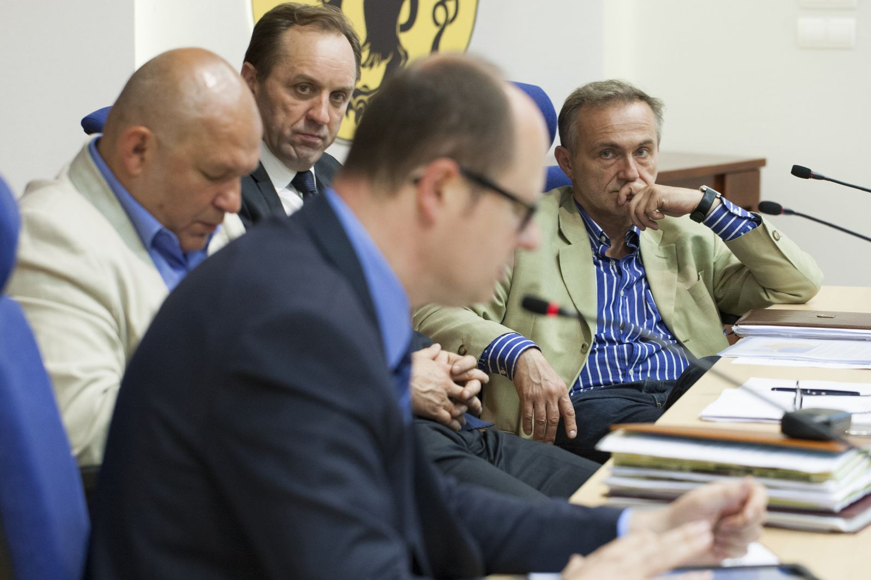
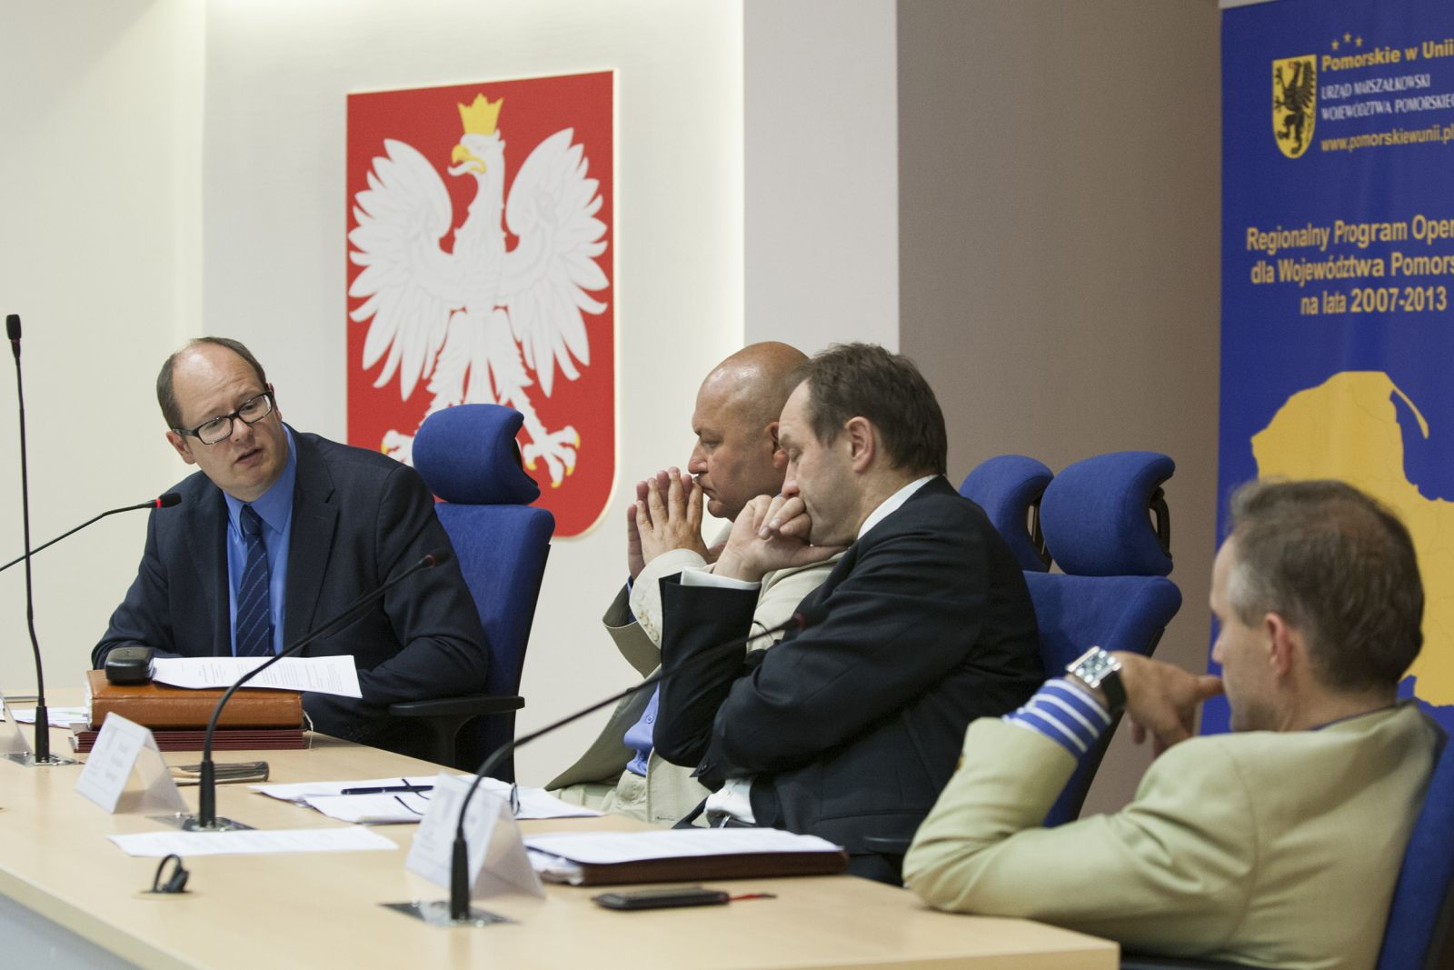
Wspólna Reprezentacja Obszaru Metropolitalnego
regularne forum dialogu - Zespół Negocjacyjny OMT
Przedstawiciele samorządów, uczelni wyższych, organizacji pozarządowych i biznesu
Ponad 20 partnerskich przedsięwzięć z zakresu transportu, edukacji, turystyki i energetyki, które będą miały szansę na realizację w latach 2014-2020.

Slide 20

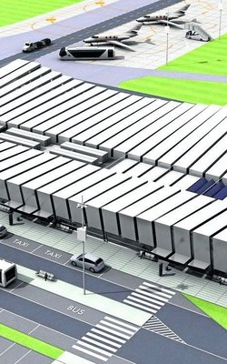
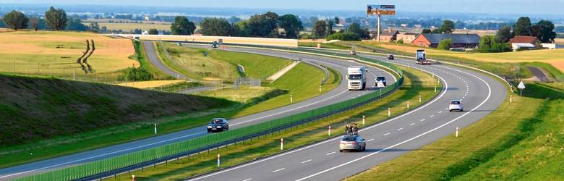
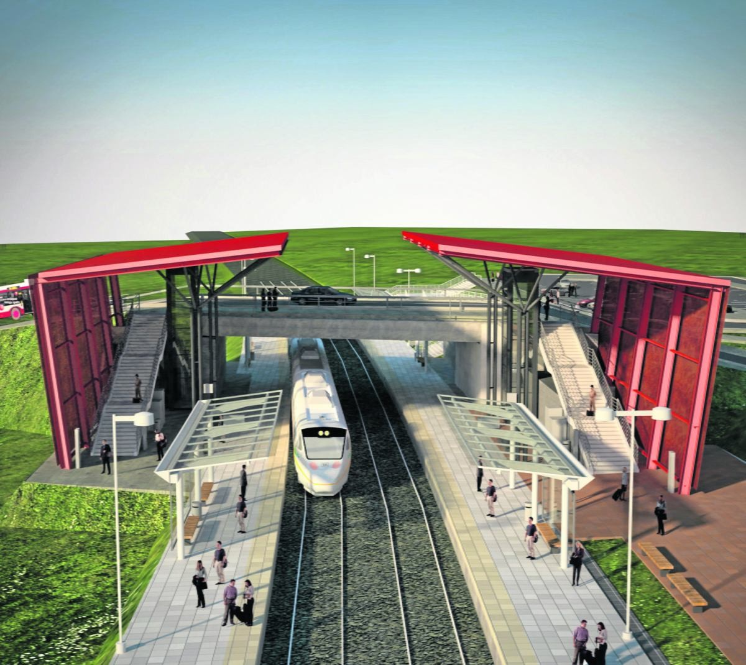
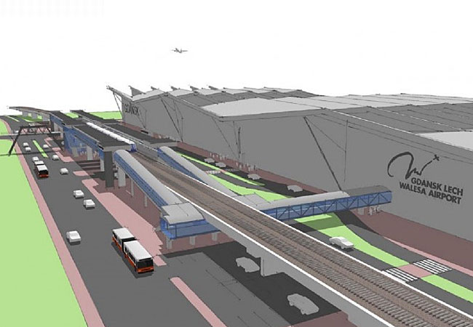
Wspólna strategia transportowa
GOM i gminy Nordy napisały i złożyły wspólny wniosek aplikacyjny na sfinansowanie Strategii Transportowej Metropolii Zatoki Gdańskiej

Slide 21
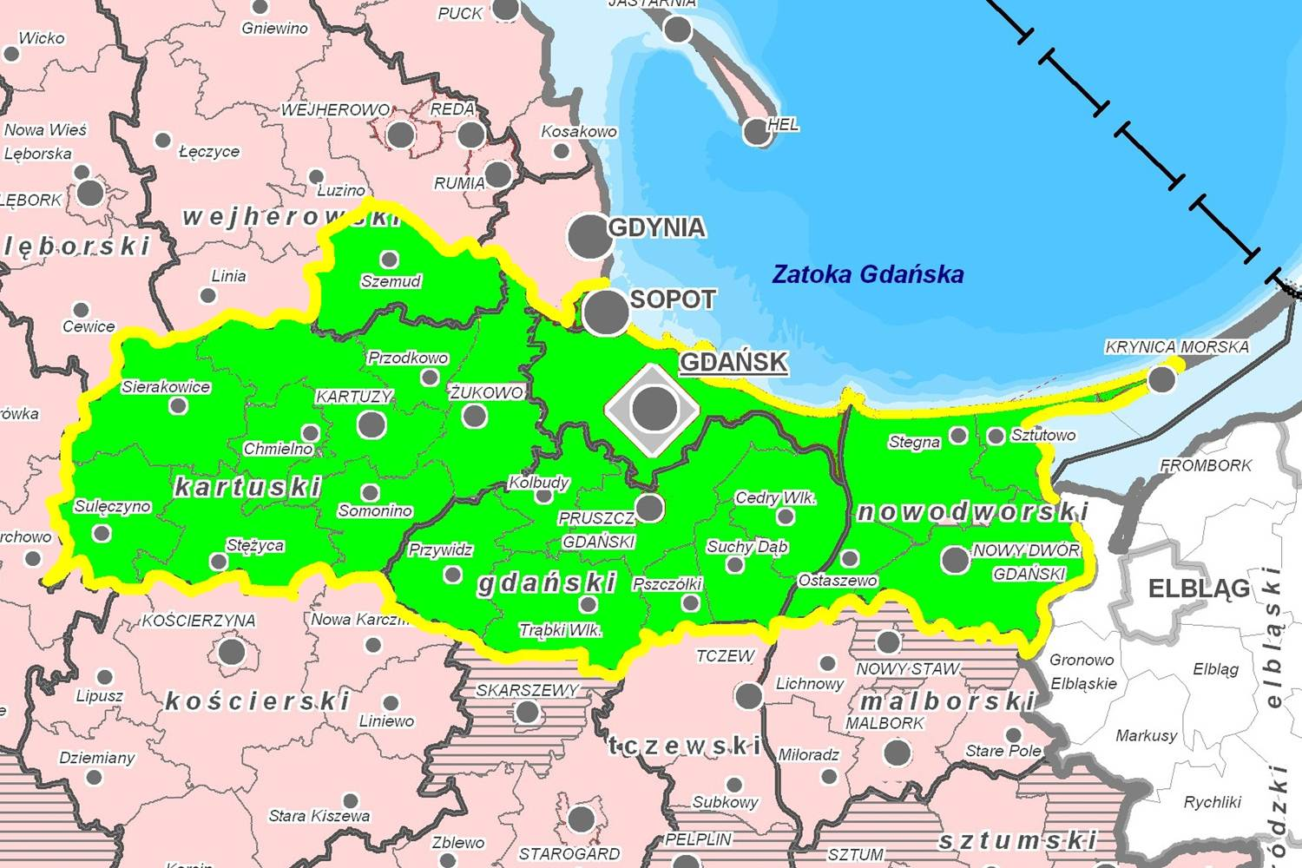

Wspólna strategia wodociągowo-kanalizacyjna
Pod kierunkiem Pruszcza Gdańskiego ponad 20 gmin powiatów gdańskiego, kartuskiego i nowodworskiego wraz z Gdańskiem i Sopotem zawiązało Partnerstwo i przygotowało wspólny projekt na rzecz zintegrowanej strategii wodociągowo-kanalizacyjnej.

Slide 22

Forum Kultury
Rozpoczęto przygotowania do Metropolitalnego Forum Kultury 2014

Slide 23
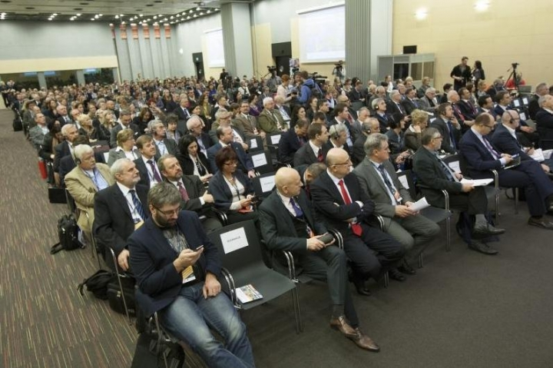

Kongres Smart Metropolia
Setki gości i ekspertów dyskutowało podczas Kongresu Smart Metropolia - międzynarodowego forum wymiany doświadczeń i debaty nt. współpracy w metropolii

Slide 24
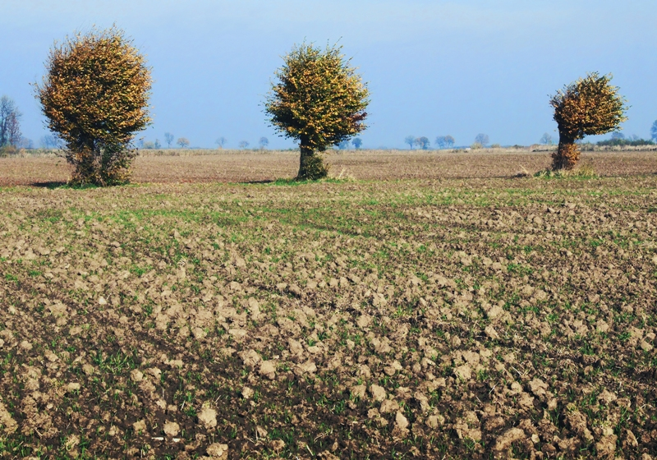


Plan Gospodarki Niskoemisyjnej
Ponad 30 gmin złożyło wspólny wniosek na opracowanie Planu Gospodarki Niskoemisyjnej dla Gdańskiego Obszaru Metropolitalnego.

Slide 25
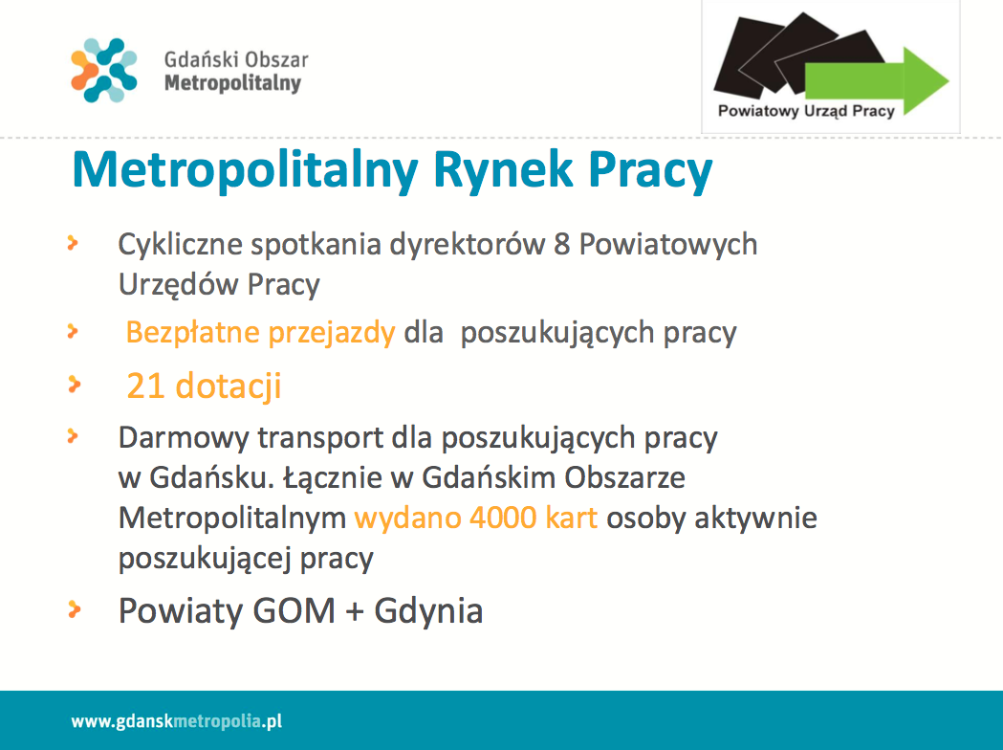

Slide 26

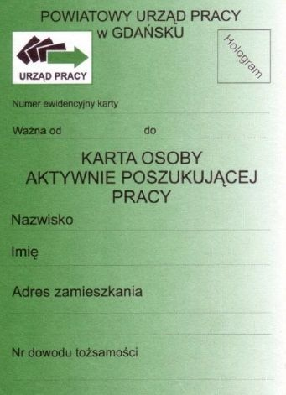
Karta osoby aktywnie poszukującej pracy
Drugi rok z rzędu w Gdańsku funkcjonuje darmowy bilet dla osób poszukujących pracę, niezależnie od tego z którego powiatu metropolii pochodzą. Gdynia bierze udział w tym działaniu, jednak jak na razie jedynie na zasadzie beneficjenta programu).

Slide 27
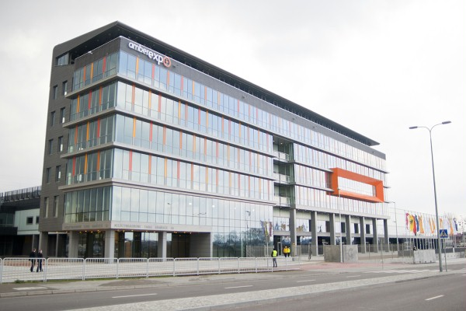
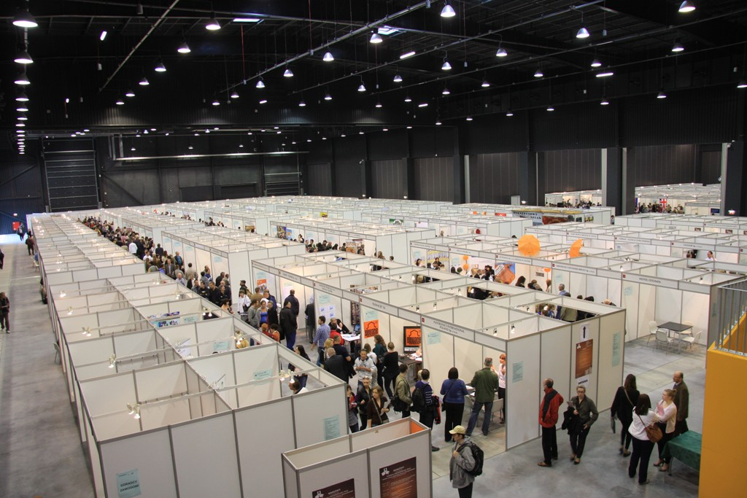
Targi Pracy i Przedsiębiorczości
Po raz drugi odbyły się Metropolitalne Targi Pracy i Przedsiębiorczości

Slide 28
Prace nad Strategią ZIT
CELE ZIT:
sprzyjanie rozwojowi współpracy i integracji na obszarach funkcjonalnych największych polskich miast, przede wszystkim tam, gdzie skala problemów związanych z brakiem współpracy i komplementarności działań różnych jednostek administracyjnych jest największa;
promowanie partnerskiego modelu współpracy różnych jednostek administracyjnych na miejskich obszarach funkcjonalnych;
realizacja zintegrowanych projektów odpowiadających w sposób kompleksowy na potrzeby, problemy miast i ich obszarów funkcjonalnych;
zwiększanie wpływu miast i powiązanych z nimi obszarów funkcjonalnych na kształt i sposób realizacji działań wspieranych na ich obszarze w ramach polityki spójności

Slide 29
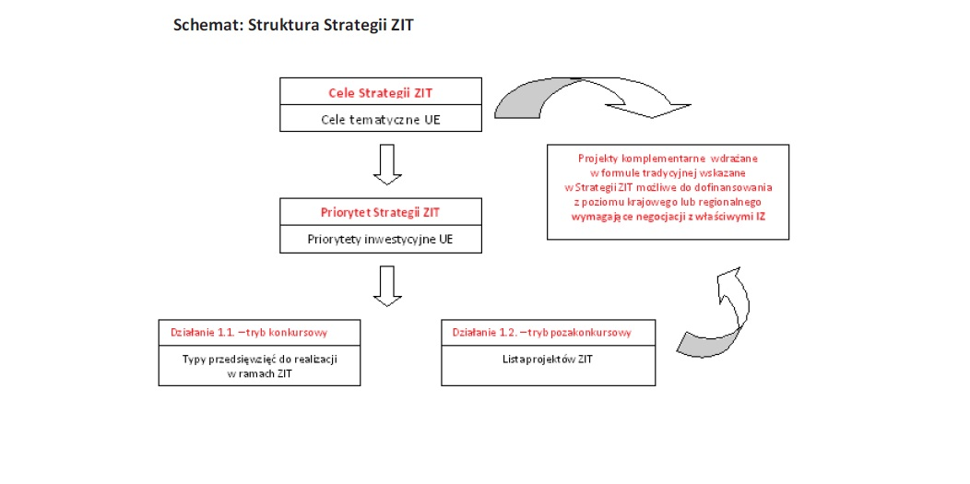
Prace nad Strategią ZIT

Slide 30
Powołanie Związku ZIT
Propozycje GOM:
zarządzanie ZIT w formie jednego stowarzyszenia, z udziałem wszystkich członków GOM i Forum Norda (UP: "Obszar realizacji ZIT jest niezależny od wyników prac nad delimitacją miejskich obszarów funkcjonalnych oraz ostatecznego ich zakresu wyznaczonego przez samorząd województwa.”)
Otwartość na zmianę nazwy /przegląd statusu stowarzyszenia, tak by zakończyć podział na dwie organizacje metropolitalne w woj. pom.
wprowadzenie demokratycznych procedur podejmowania decyzji

Slide 31
Powołanie Związku ZIT
Kontrpropozycje:
wprowadzenie jednomyślności przy podejmowaniu decyzji
ustalenie dwuosobowego zarządu ZIT
zarządzanie pracami ZIT przy pomocy dwóch sekretariatów
tworzenie trzeciego forum współpracy metropolitalnej
Tylko gminy, bez powiatów

Slide 32
Wynik negocjacji ZIT
Stronami Porozumienia ZIT - 36 gmin i powiatów
Pozostałe samorządy GOM i Forum Norda mogą otrzymać status obserwatorów.
Zarząd Związku ZIT przygotowuje Radzie projekty decyzji. Zarząd ZIT podejmuje decyzje na zasadzie konsensusu.
Składa się z 6 członków. Tworzą go prezydenci Gdańska, Sopotu, Gdyni.
Po 1 przedstawicielu wybierają 3 grupy JST (jedna jst – 1 głos):
- powiaty wejherowski oraz pucki
- powiat kartuski
- powiat gdański, tczewski, nowodworski
Radę Związku ZIT tworzą po 1 przedstawicielu każdego JST (36) po 1 przedstawicielu środowisk: uczelni wyższych, przedsiębiorców, organizacji pozarządowych (łącznie 3).
Zasada konsensusu obwiązuje Radę ZIT przy podejmowaniu decyzji na temat strategii ZIT. W pozostałych sprawach - decyzje 75 proc. głosów.
Funkcjonowanie Sekretariatu Związku ZIT zapewnia Prezydent Miasta Gdańska.

Slide 33
GOM w 2013 roku
Dyskusje i prace nad nowymi projektami odbywają się w ramach 5 stałych Komisji tematycznych, w ramach których odbyło się w 2013 r. 40 spotkań
Dodatkowo na potrzeby przygotowania i realizacji projektów europejskich odbyło się około 30 spotkań
2 Konferencje dot. usług publicznych
1 Międzynarodowy Kongres Smart Metropolia
2 konferencje dot. konsultacji społecznych RPS w Subregionie Metropolitalnym
7 spotkań Zarządu GOM
1 walne Zebranie
4 spotkania warsztatowe dot. standaryzacji legendy SUiKZP

Slide 34
Model organizacyjny GOM
Walne Zebranie Członków
Zarząd GOM
Komisja Rewizyjna
Biuro GOM
Komisja
ds. strategii
metropolii
Komisja ds.
administracji
i finansów
Komisja
ds. rozwoju
gospodarczego
Komisja ds.
rozwoju
społecznego
i edukacji
Komisja ds.
infrastruktury
i środowiska
Komisja ds.
kultury

